Slide 1
投资有风险，入市需谨慎！
陆炳羽【A0150623100003】：课程顾问
王泽文【A0150623060004】：编写
王冬冬【A0150122070005】：转述
郑重提示：本课程所涉观点，非个人观点，均基于软件数据，仅供学习交流，不构成任何投资买卖建议，据此入市风险自负。

Slide 2

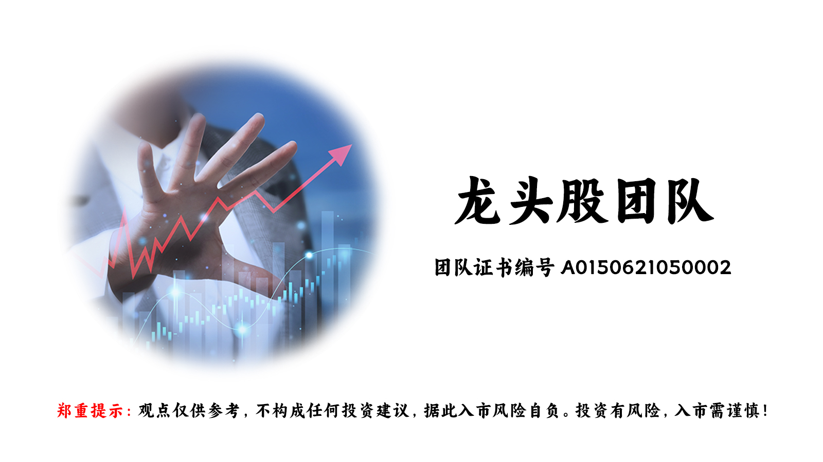

Slide 3
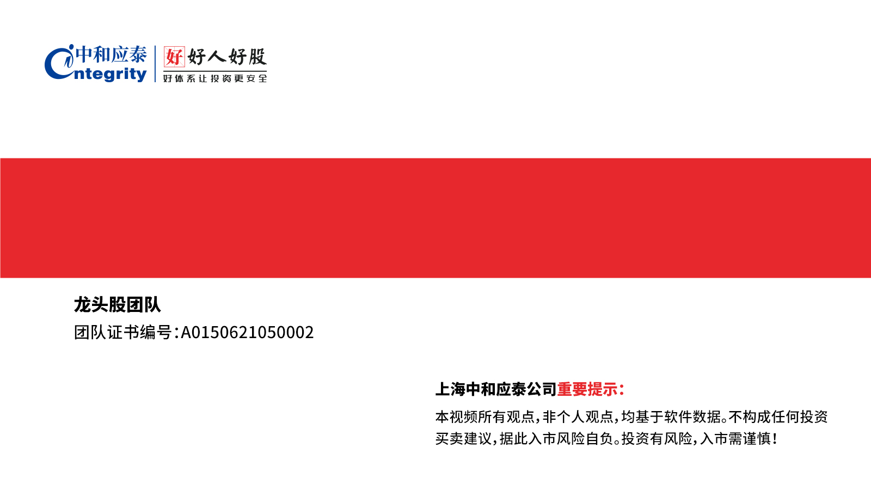

Slide 4
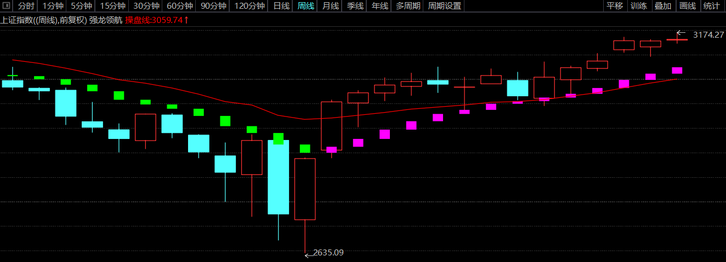
课前互动
空仓0 ~ 满仓10 （回复数字）
龙头股团队
团队证书编号A0150621050002

Slide 5
建立主升交易思路
周线优选
没有触发止盈和纠错+上涨衰竭
↓
↓
选股-优选-买入-持股-卖出
↑
↑
↑
取点规则+复盘打理自选
回踩低吸标准 +总仓位管理 +日线瑕疵（个股仓位）
止盈标准+纠错标准
龙头股团队
团队证书编号A0150621050002

Slide 6

今日课程安排
1
了解交易体系的本质 建立正确的交易理念
2
仓位管理标准
龙头股团队
团队证书编号A0150621050002

Slide 7
事物发展生命周期
诞生-趋势初生
发展-趋势加强
鼎盛-趋势主升
衰落-趋势瓦解
消亡-趋势破灭
龙头股团队
团队证书编号A0150621050002

Slide 8
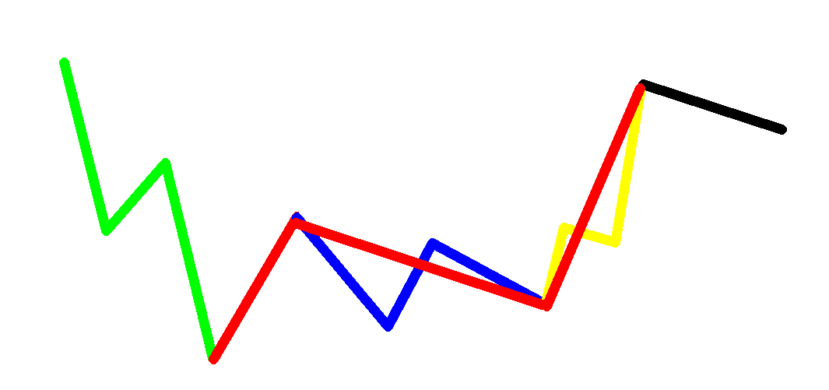
为什么资金有这样的运作过程？
出货
拉高
交易信心逐步丧失
下
跌
趋
势
上
涨
趋
势
交易信心逐步爆棚
试盘
建仓
洗盘
龙头股团队
团队证书编号A0150621050002

Slide 9
正确交易理念下完整的体系是什么？
交易体系是一套面对市场跟踪完整交易的分析流程的框架。
核心要素：选股（优选），择时（买卖）以及控制风险
【好的交易体系】必须具备的三个特点： 一：体系化交易的标准不变（出概率才有总结提升） 二：体系内博弈的位置必须具有天然的高盈亏比优势 三：清晰的纠错机制（控制风险的能力）
体系化交易是实现理性交易的必经之路
龙头股团队
团队证书编号A0150621050002

Slide 10
体系化交易风控的三道防线：
系统性的风险控制标准--仓位管理（第一道防线） 个股的持仓比例 纠错标准
龙头股团队
团队证书编号A0150621050002

Slide 11

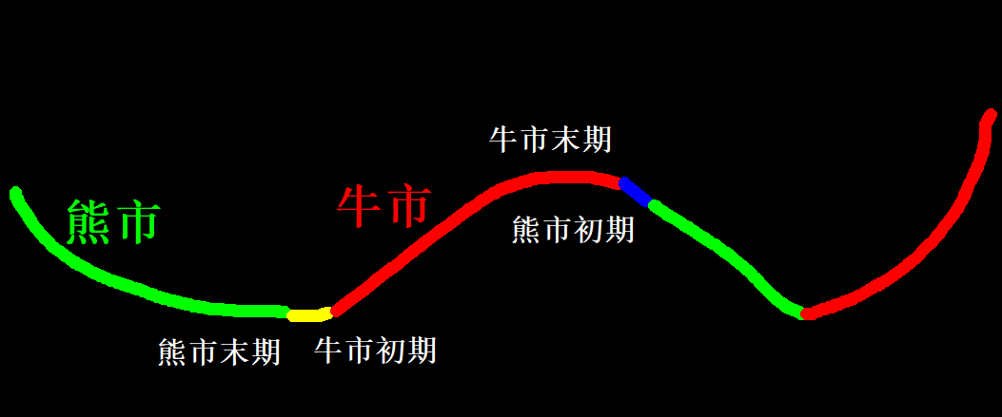
顺势而为核心是做好仓位管理
市场的走势是波动性的
龙头股团队
团队证书编号A0150621050002

Slide 12
仓控管理的标准
总仓位：
上证指数60分钟/日线/周线/月线四个级别多空趋势线有一个翻红就对应加两成仓，全部翻红是八成仓。
60分钟多空趋势线当天翻红/翻绿，如何调整？ 个股仓位： 单支个股的仓位不超过当下总仓位的20%
注意：个股的仓位调整，不按个股的多空趋势线来定，按照体系的买卖规则来。
龙头股团队
团队证书编号A0150621050002

Slide 13
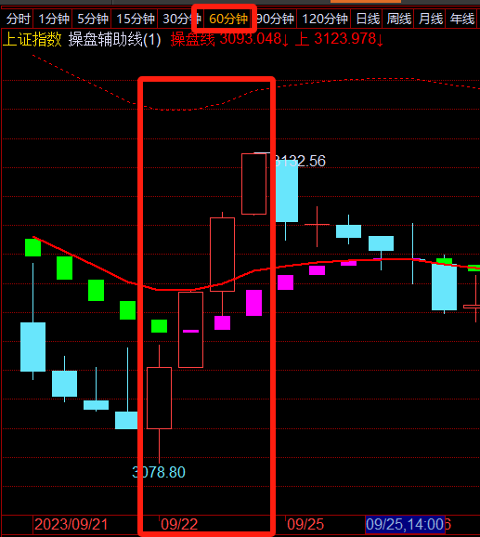
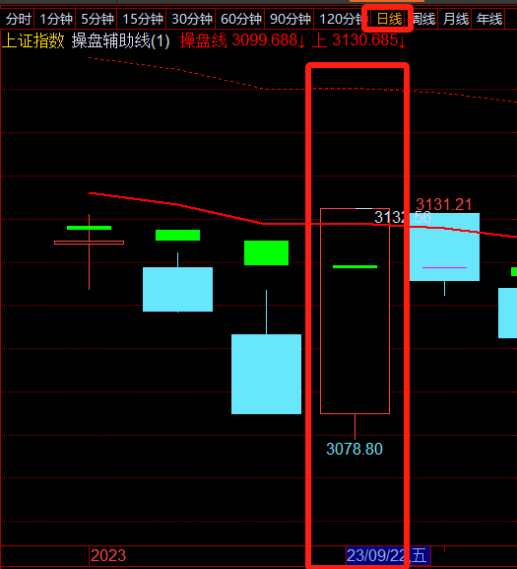
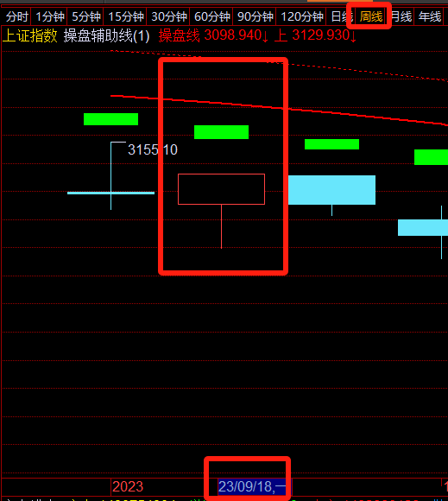
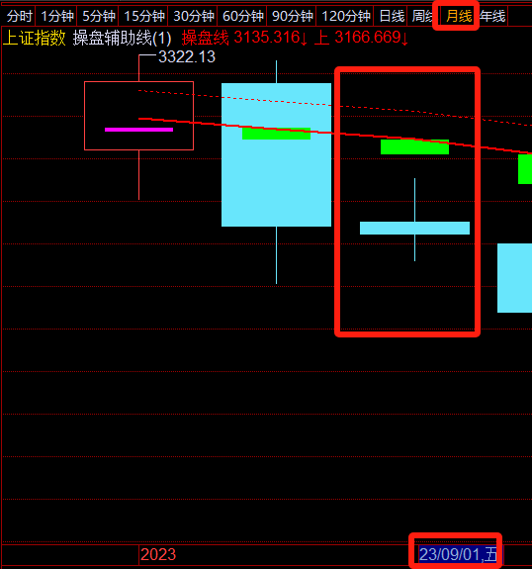
随堂练习：
张三在2023年9月22日，看到K线翻红 ，感觉行情企稳，毫不犹豫满仓。按 照标准张三在23年9月22日维持几成 仓位相对合适？ 回复数字：0-10
龙头股团队
团队证书编号A0150621050002

Slide 14
为何要做仓位管理
仓位重波动大
加仓
直接影响情绪
仓位与交易情绪之间的关系
情绪不受控制就不会按照标准做止盈和纠错的策略
龙头股团队
团队证书编号A0150621050002

Slide 15
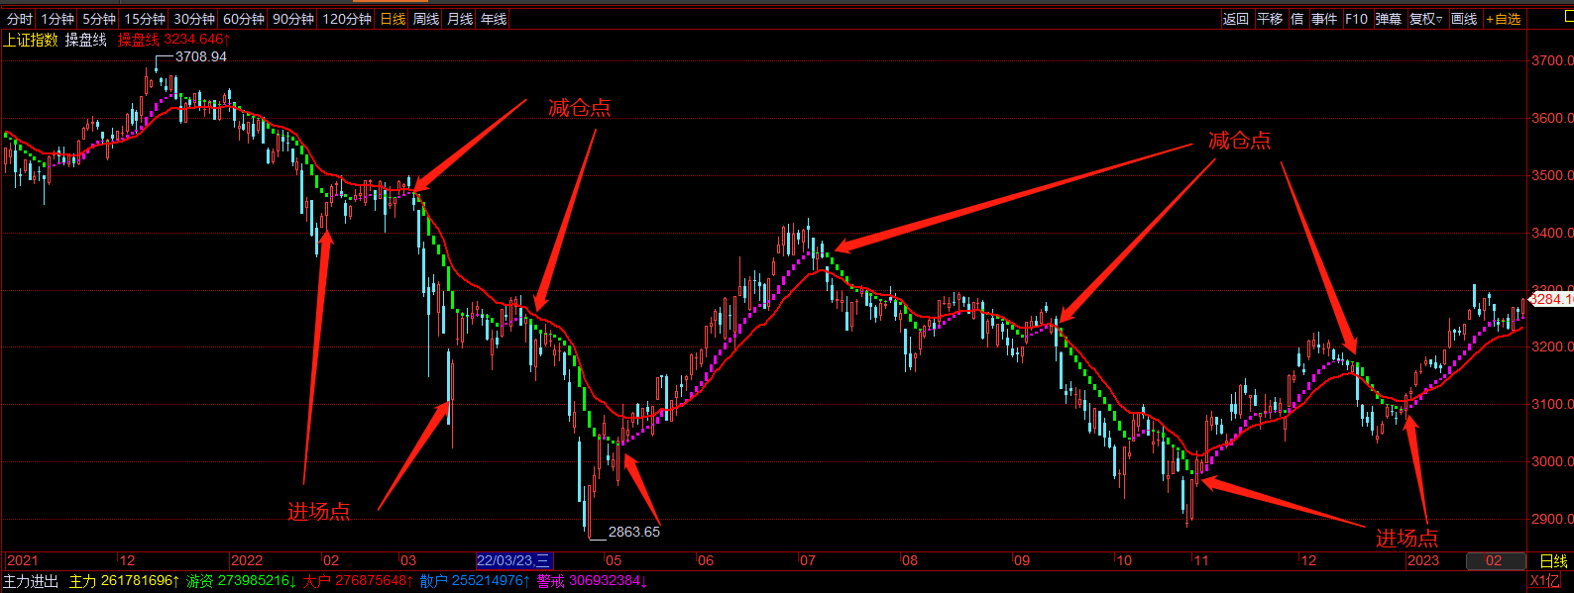
龙头股团队
团队证书编号A0150621050002

Slide 16
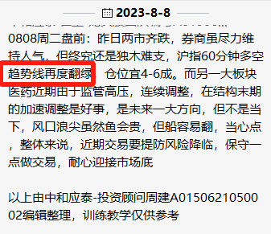
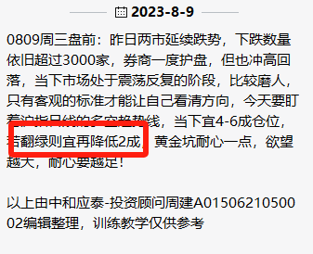
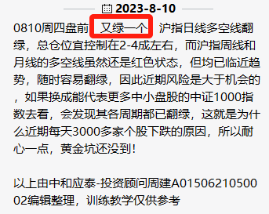
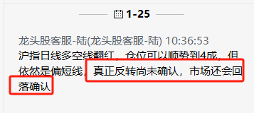
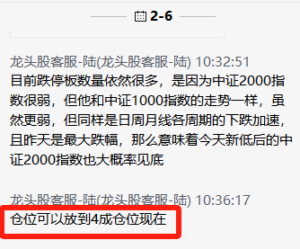
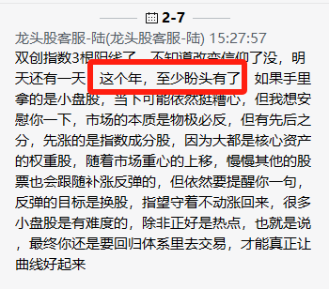
有规则的护航，
有老师的督促，
就像学开车时，
副驾有教练踩刹车！
龙头股团队
团队证书编号A0150621050002

Slide 17
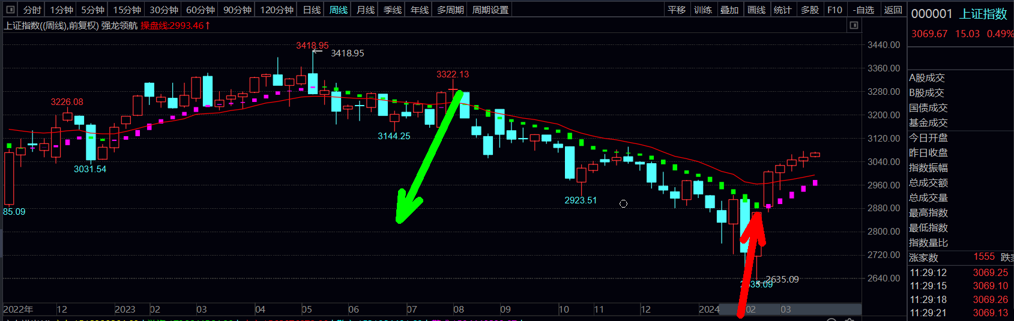
龙头股团队
团队证书编号A0150621050002

Slide 18
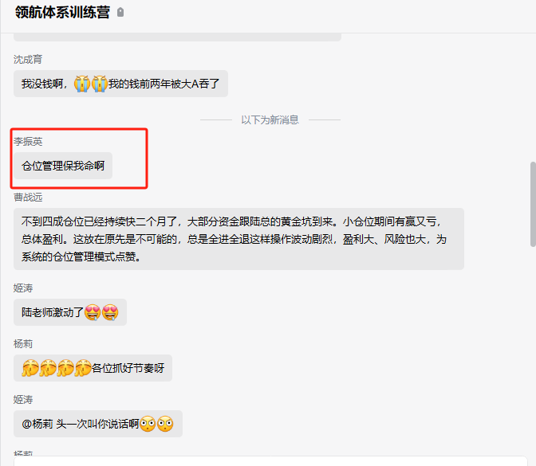
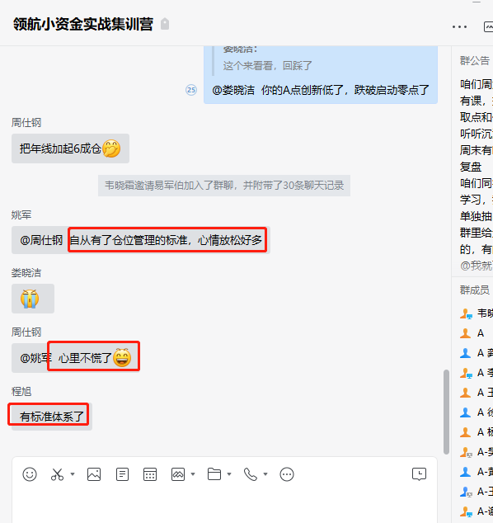
学员反馈
龙头股团队
团队证书编号A0150621050002

Slide 19
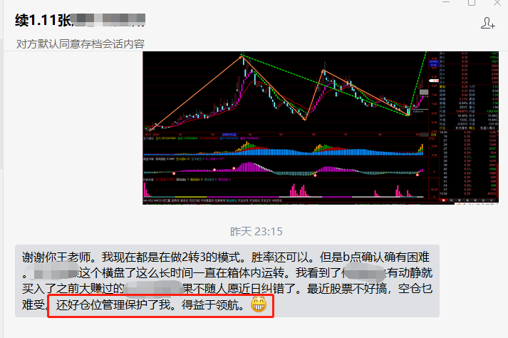
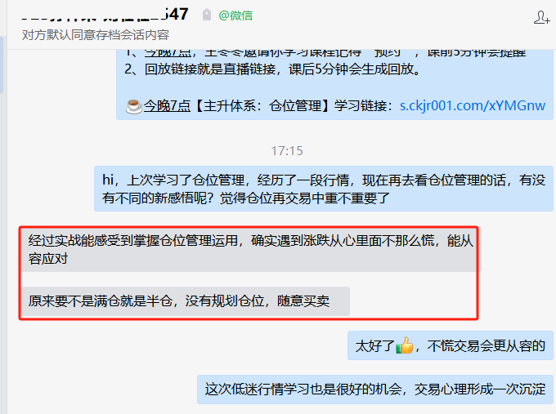
以上目的不是炫耀，是很多学员真实的感受
学员反馈
龙头股团队
团队证书编号A0150621050002

Slide 20
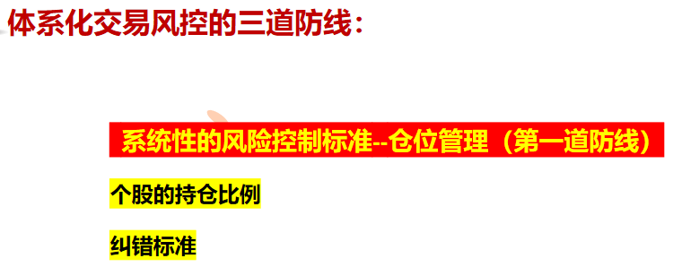
用仓位管理标准复盘上证指数历史走势
复盘下之前操作过股票： 买入当天总仓位应该是几层仓？ 买入当天个股仓位比例是多少？ 买入当天之前有没有一个统一的纠错标准？
龙头股团队
团队证书编号A0150621050002

Slide 21
目的一致：账户赚钱
一、发现不赚钱原因 1、选股 2、买卖 3、风险控制 二、解决不赚钱的原因 1、体系：逻辑和行为一致 2、概率：①如何产生概率；②小亏大赚 3、纠错：标准清晰，变成自己长期交易的生存能力
龙头股团队
团队证书编号A0150621050002

Slide 22
学习目标：改变交易曲线
交易体系三要素：选股、择时、风控
一：赚一种钱，定住一个好的交易体系 二：掌握守钱能力，关注交易曲线的改变
好的体系的特点：交易位置、交易逻辑一致 交易位置天然具有高的盈亏比优势
1.仓位管理标准（规避系统性风险） 2.个股分仓机制 3.纠错策略
龙头股团队
团队证书编号A0150621050002

Slide 23
课程总结
1
交易体系的本质：提高守钱能力，改变交易曲线
2
仓位管理标准：上证指数60分钟/日线/周线/月线四个级别多空趋势线有一个翻红就对应加两成仓，全部翻 红是八成仓。
龙头股团队
团队证书编号A0150621050002

Slide 24
课后巩固练习 依据仓位管理的标准，今天应该几成仓位？ 答案发送给自己的助教老师（不用发群内）
下节课预告： 主升选股取点标准（这节课是体系内基础中的基础，打地基的知识点）
龙头股团队
团队证书编号A0150621050002

Slide 25
投资有风险，入市需谨慎！
陆炳羽【A0150623100003】：课程顾问
王泽文【A0150623060004】：编写
王冬冬【A0150122070005】：转述
郑重提示：本课程所涉观点，非个人观点，均基于软件数据，仅供学习交流，不构成任何投资买卖建议，据此入市风险自负。

Slide 26
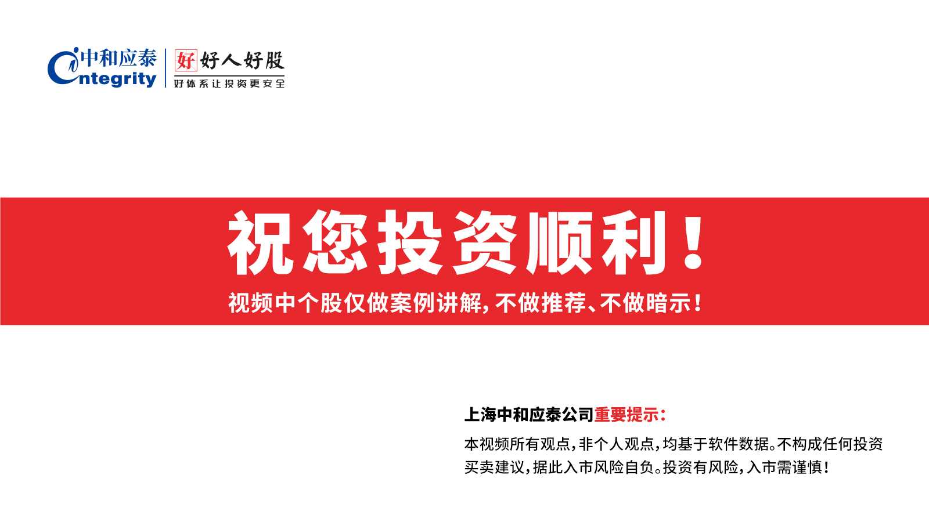
龙头股团队
团队证书编号A0150621050002

